Slide 1
Un peu de trigonométrie …

Slide 2
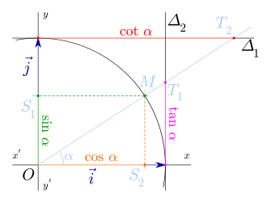
Le cercle trigonométrique

Slide 3
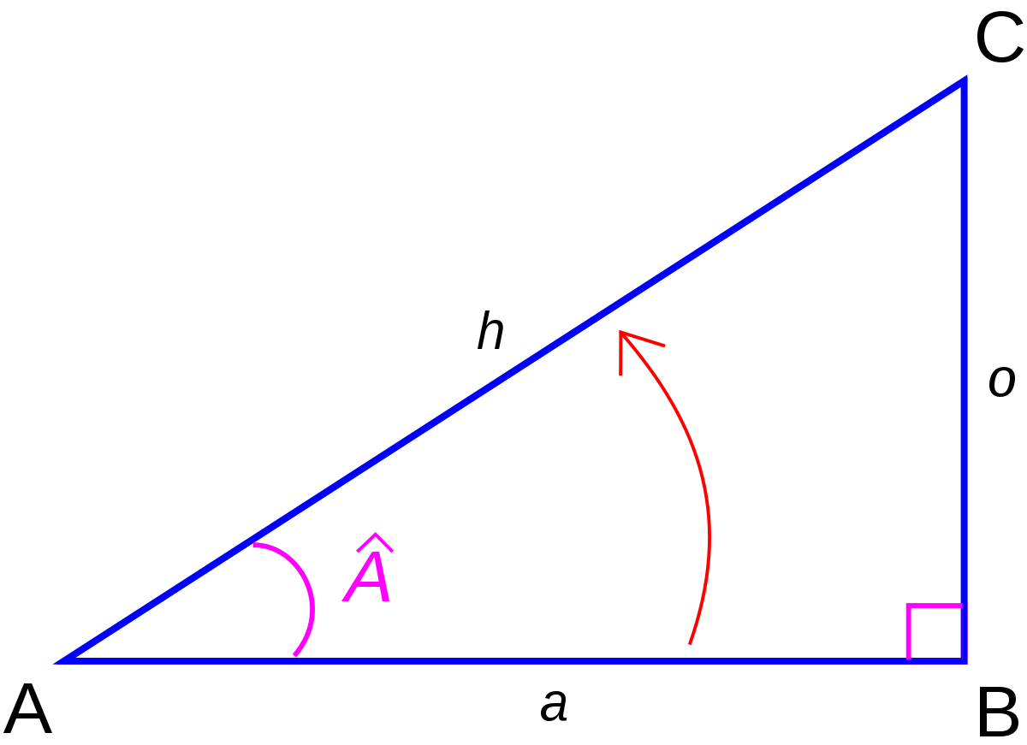
Les formules
$$α$$
$\cos{α}=\frac{côté adjacent}{hypoténuse}$= $\frac{a}{h}$ = $\frac{AB}{AC}$

Slide 4
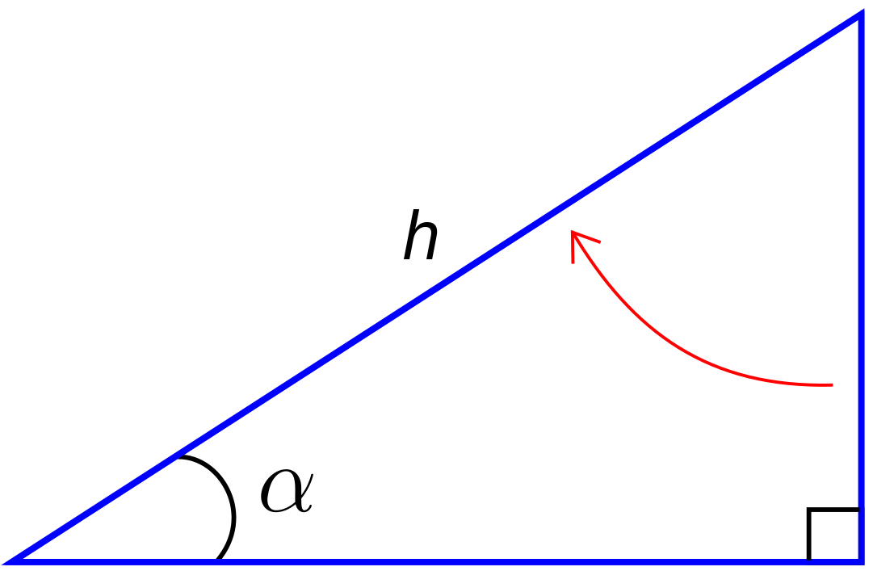
Les formules
$\sin{α}=\frac{côté opposé}{hypoténuse}$= $\frac{o}{h}$ = $\frac{BC}{AC}$

Slide 5
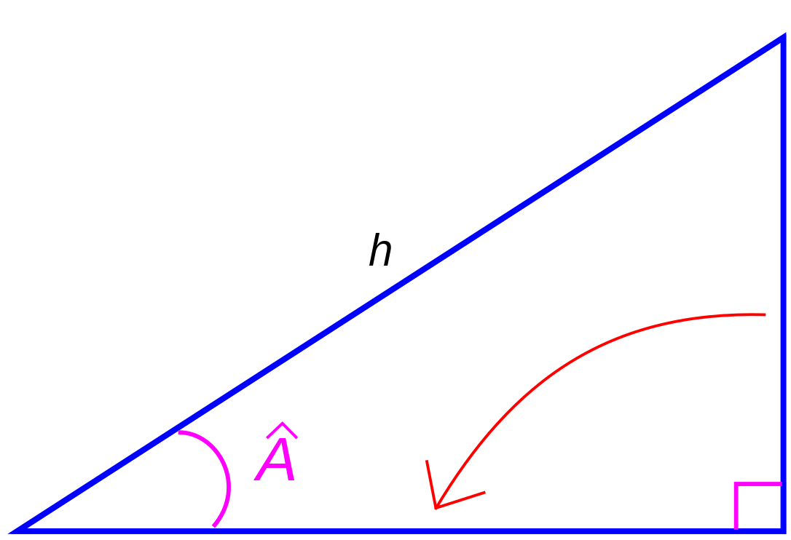
Les formules
$\tan{α}=\frac{côté opposé}{côté adjacent}$= $\frac{o}{a}$ = $\frac{BC}{AB}$

Slide 6
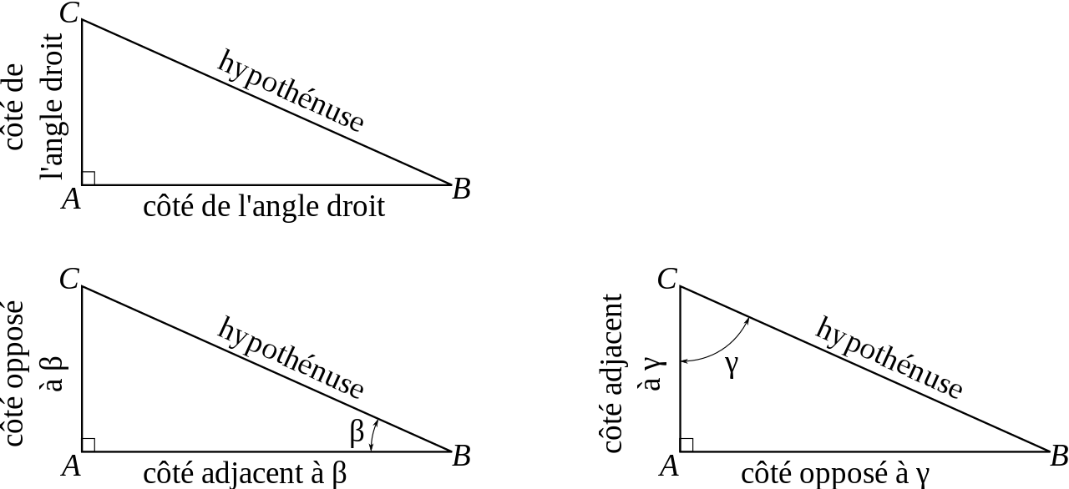
Résumé

Slide 7
Résumé

Slide 8
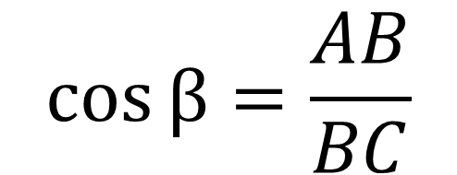
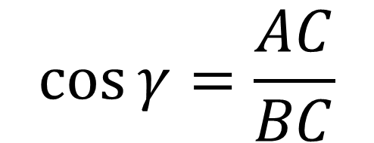
Résumé
$$\cos{β}=\frac{AB}{BC}$$
$$\cos{γ}=\frac{AC}{BC}$$

Slide 9
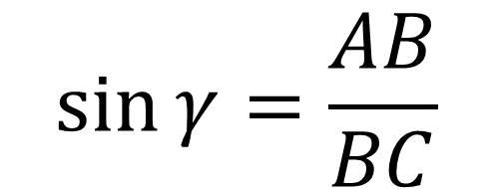
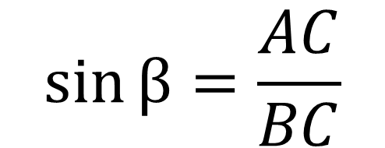
Résumé
$$\cos{β}=\frac{AB}{BC}$$
$$\sin{β}=\frac{AC}{BC}$$
$$\cos{γ}=\frac{AC}{BC}$$
$$\sin{γ}=\frac{AB}{BC}$$

Slide 10
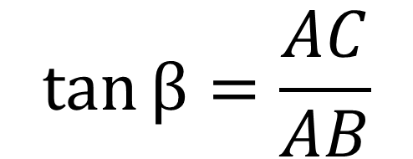
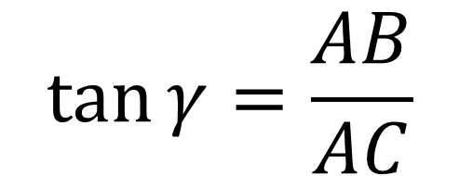
Résumé
$$\cos{β}=\frac{AB}{BC}$$
$$\sin{β}=\frac{AC}{BC}$$
$$\cos{γ}=\frac{AC}{BC}$$
$$\tan{γ}=\frac{AB}{AC}$$
$$\tan{β}=\frac{AC}{AB}$$
$$\sin{γ}=\frac{AB}{BC}$$

Slide 11
Rappel :
Selon le théorème de Pythagore :
$$CB^{2}=AC^{2}+AB^{2}$$

Slide 12
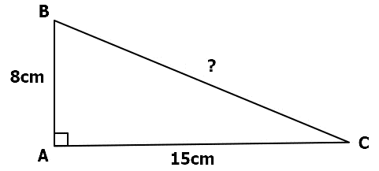
Application numérique
Déterminer toutes les longueurs du triangle
Déterminer les angles $\hat{B}$et $\hat{C}$

Slide 13
Pour un vecteur ça donne quoi ?
j
$$\vec{A}$$
o
i

Slide 14
Pour un vecteur ça donne quoi ?
j
$$\vec{A}$$
?
o
i

Slide 15
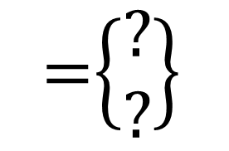
Pour un vecteur ça donne quoi ?
j
$$\vec{A}$$
?
o
i
=$\left\{\begin{aligned}? \\ ?\end{aligned}\right\}$
$$\vec{A}$$

Slide 16
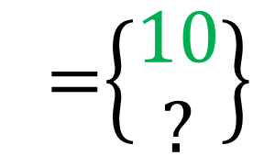
Pour un vecteur ça donne quoi ?
j
$$\vec{A}$$
?
o
i
=$\left\{\begin{aligned}10 \\ ?\end{aligned}\right\}$
$$\vec{A}$$

Slide 17
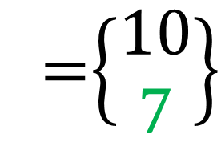
Pour un vecteur ça donne quoi ?
j
$$\vec{A}$$
?
o
i
=$\left\{\begin{aligned}10 \\ 7\end{aligned}\right\}$
$$\vec{A}$$

Slide 18
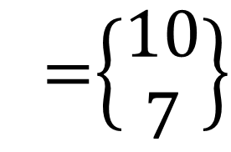
Pour un vecteur ça donne quoi ?
j
$$\vec{A}$$
?
?
7
o
i
=$\left\{\begin{aligned}10 \\ 7\end{aligned}\right\}$
10
$$\vec{A}$$

Slide 19
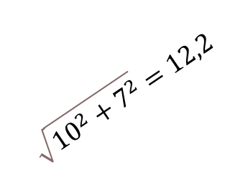
Pour un vecteur ça donne quoi ?
j
$$\vec{A}$$
?
$$\sqrt{{10}^{2}+7^{2}}=12,2$$
7
o
i
=$\left\{\begin{aligned}10 \\ 7\end{aligned}\right\}$
10
$$\vec{A}$$

Slide 20
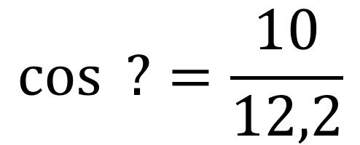

Pour un vecteur ça donne quoi ?
j
$$\cos{ ?}=\frac{10}{12,2}$$
$$\vec{A}$$
?
$$12,2$$
7
o
i
?
=$\left\{\begin{aligned}10 \\ 7\end{aligned}\right\}$
10
$$\vec{A}$$
$=\cos^{−1}(\frac{10}{12,2})$=34,95°

Slide 21
Pour un vecteur ça donne quoi ?
j
$$\vec{B}$$
o
i
?

